Slide 1
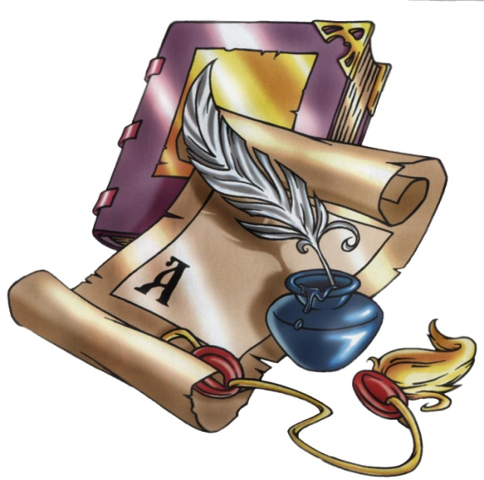
Русский язык
7
класс
Склонение причастий.

Slide 2
Сегодня на уроке.
Склонение причастий.
1
Повторим всё, что узнали о причастии на предыдущем уроке.
2
Узнаем, что называется склонением причастий.
3
Разберем, как склоняются причастия.

Slide 3
Проверка самостоятельной работы.
Упражнение 42 (стр. 21). Спишите пословицы. Укажите вид и время причастий, обозначьте их окончания.
знающий – несовершенный вид, настоящее время;
привыкший – совершенный вид, прошедшее время;
подстреленная – совершенный вид, прошедшее время;
сказанного – совершенный вид, прошедшее время;
теряющий – несовершенный вид, настоящее время;
развалившийся – совершенный вид, прошедшее время;
ускользнувшая – совершенный вид, прошедшее время.

Slide 4
Словарный диктант.
ъ
ъ
л
Под…езжающий об…ездчик, с…экономленный метал…, об…явленное представление, изъ…сняющийся на француз…ком языке, расчетливый пац…ент, р…стущее деревце, изл…гающий обстоятельства происшедшего.
Задание: выпишите причастия.
Подъезжающий, сэкономленный, объявленное, изъясняющийся, растущее, излагающий, происшедшего.
ъ
я
с
и
а
а

Slide 5
Повторение.
1. Что такое причастие?
Особая форма глагола.
2. Что обозначает причастие?
Признак предмета по действию.
3. На какие вопросы отвечает причастие?
Какой?
4. Признаки каких частей речи совмещает в себе причастие?
Глагола и прилагательного.
5. Какова синтаксическая роль причастия?
Определение, сказуемое (краткие причастия).
6. Назовите суффиксы причастий.
-ущ-, -ющ-, -ащ-, -ящ-, -вш-, -ш-, -ом-, -ем-, -им-, -нн-, -енн-, -т-.

Slide 6
Склонение причастий.
Склонение причастий в русском языке – это грамматический признак причастий, указывающий на их способность изменяться по падежам, родам и числам.
В словосочетаниях и предложениях причастия обычно согласуются с существительным или местоимением:
мужчина, (какой?) одетый в темное пальто;
одетый – причастие в форме И. п., ед. ч., муж. рода, согласовано с существительным мужчина.

Slide 7
Освоение нового материала.
И.п. | лучший | спящий | спящие
Р.п. | лучшего | спящего | спящих
Д.п. | лучшему | спящему | спящим
В.п. | лучшего/лучший | спящего | спящих
Т.п. | лучшим | спящим | спящими
П.п. | о лучшем | о спящем | о спящих
Вывод: полные причастия склоняются так же, как полные прилагательные.

Slide 8
Орфограмма № 65.
Окончания причастий определяются так же, как окончания прилагательных, по ударным окончаниям заданных к ним вопросов, например:
с читающим мальчиком – с мальчиком (каким?) читающим
Исключение составляет именительный падеж мужского рода единственного числа, имеющий окончание -ий, например:
читающий – мальчик (какой?) читающий .

Slide 9
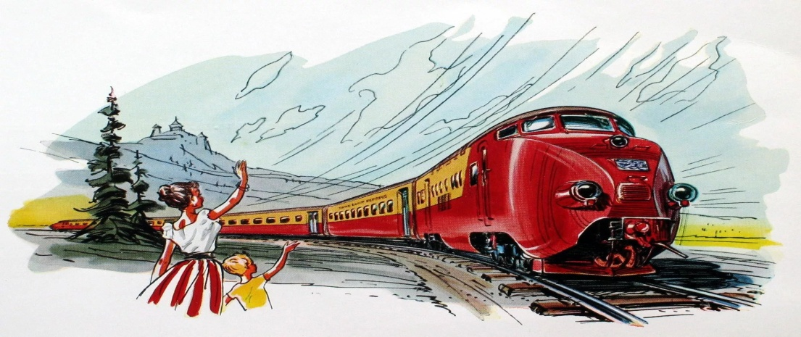
Винительный падеж причастий мужского рода и множественного числа совпадает по форме с именительным, если причастие относится к неодушевлённому существительному:
вижу отъезжающий поезд (В. п.) – отъезжающий поезд (И. п.),
вижу испачканные ботинки (В. п.) – испачканные ботинки (И. п.).
Винительный падеж причастий мужского рода и множественного числа совпадает по форме с родительным, если причастие относится к одушевлённому существительному:
вижу убегающего медведя (В. п.) – нет убегающего медведя (Р. п.),
вижу играющих медвежат (В. п.) – нет играющих медвежат (Р. п.).

Slide 10
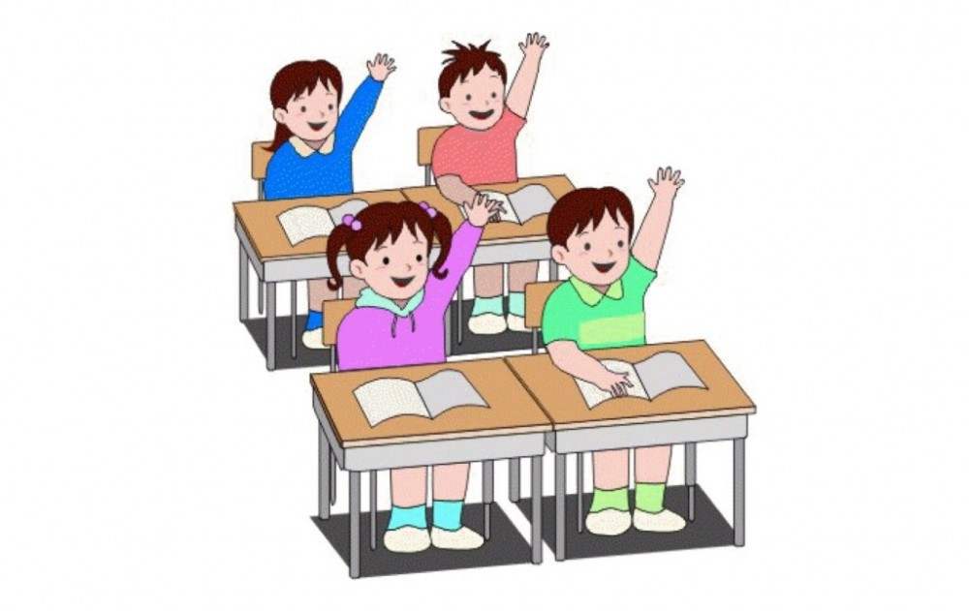
Задание № 1.
Спишите словосочетания, вставляя пропущенные окончания причастий. Определите падеж причастий.
О приближающ…ся урагане
по осыпающ…ся ступенькам
в наступивш… тишине
в окруженн… садиком домике
на пролетающ… журавлей
из тающ… снега
в расстилавш… ся тумане.

Slide 11
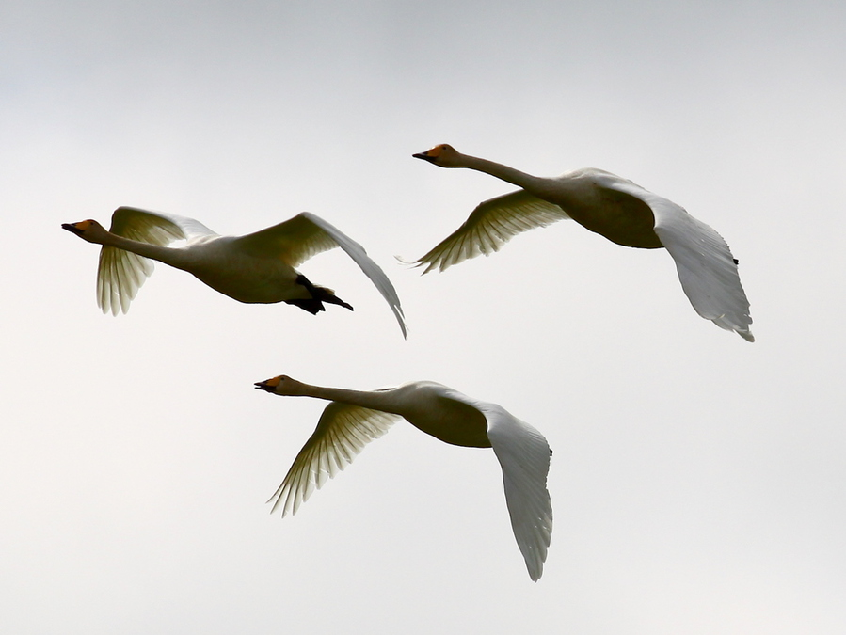
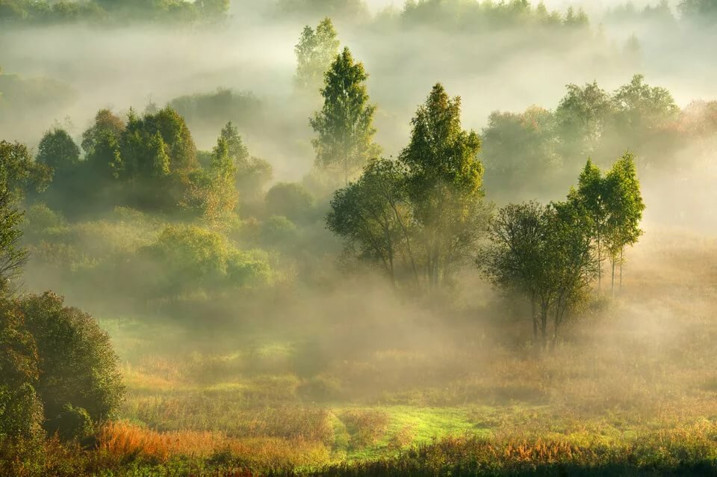
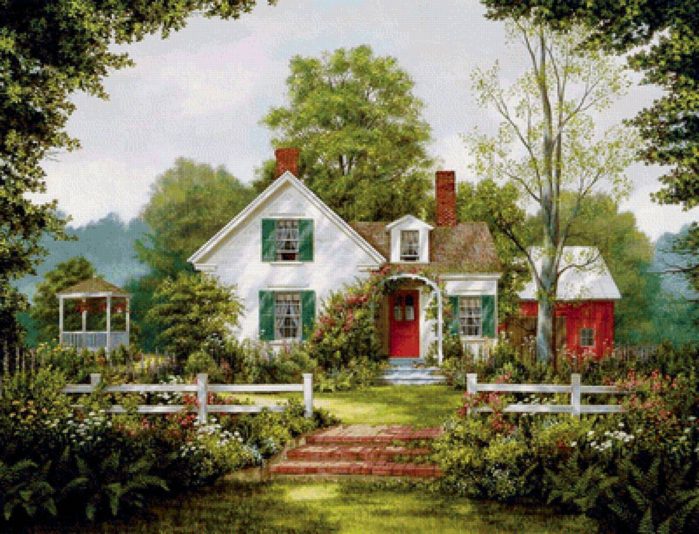
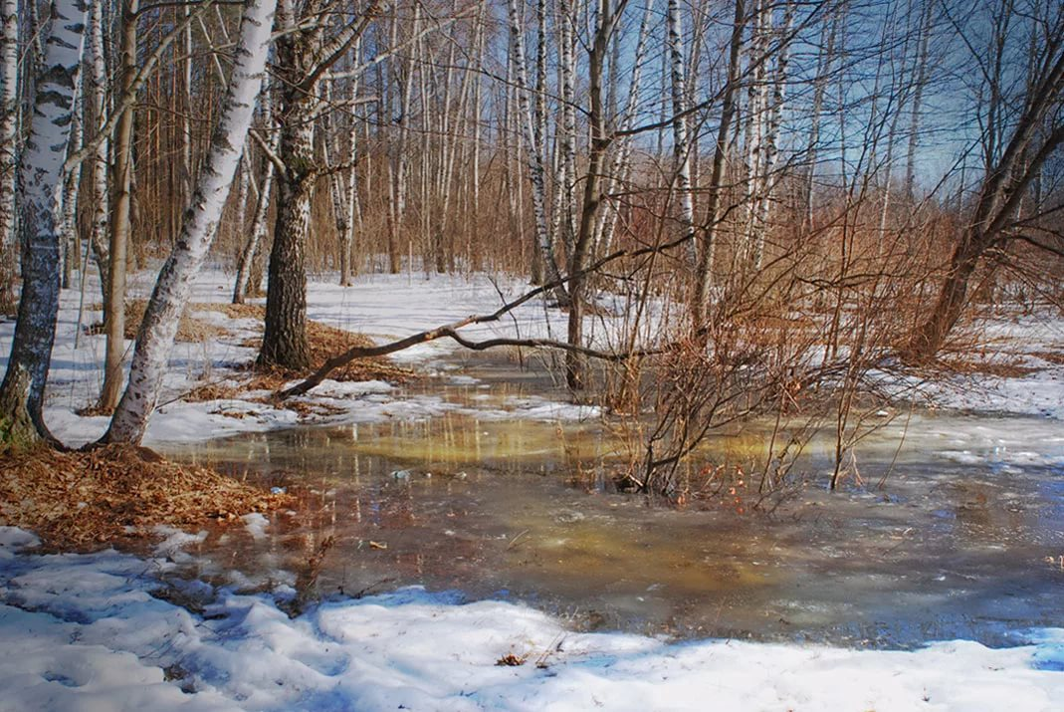
О (каком?) приближающемся урагане – П.п;
по (каким?) осыпающимся ступенькам – Д.п;
в (какой?) наступившей тишине – П.п;
в (каком?) окруженном садиком домике – П.п;
на (каких?) пролетающих журавлей – В.п;
из (какого?) тающего снега – Р.п;
в (каком?) расстилавшемся тумане – П.п.

Slide 12
Задание №2. Определите у причастий род, падеж.
Из цветущ..го весен..его сада
в раскрытое настеж.. окно
от распустивш..гося цветка
по протоптанной тр..пинке
накопивш..йся зной
за поднимающ..мся со..нцем

Slide 13
е
н
Из цветущ..го весен..его сада – муж.р., Р.п.,
в раскрытое настеж.. окно – ср.р., В.п.,
от распустивш..гося цветка – муж.р., Р.п.,
по протоптанной тр..пинке – жен.р., Д.п.,
накопивш..йся зной – муж.р., И.п.,
за поднимающ..мся со..нцем – ср.р., Т.п.
ь
е
о
и
и
л

Slide 14
Задание №3.
Заменить глагольные конструкции причастием, обозначить главное слово и выделить окончания причастий.
Наступает осень, которая приносит дожди.
Наступает осень, приносящая дожди.
Река, которая огибала берег, уходила в горы.
Река, огибавшая берег, уходила в горы.
Цветы, которые замерзли за ночь, оживали.
Цветы, замерзшие за ночь, оживали.
х
х
х

Slide 15
Потренируемся!

Slide 16
1. Какое слово является причастием?
1) детальный 2) тонущий 3) могучий 4) зеленый
тонущий

Slide 17
2. С какими частями речи причастия согласуются в словосочетаниях и предложениях?
существительными и местоимениями
существительными и прилагательными
глаголами и местоимениями
глаголами и прилагательными
существительными и местоимениями

Slide 18
3. Что такое склонение причастий?
грамматический признак, указывающий на способность изменяться по падежам, временам и спряжениям
грамматический признак, указывающий на способность изменяться по падежам, родам и числам
синтаксический признак, указывающий на способность согласовываться с прилагательными и глаголами
синтаксический признак, указывающий на способность согласовываться с числительными и глаголами
грамматический признак, указывающий на способность изменяться по падежам, родам и числам

Slide 19
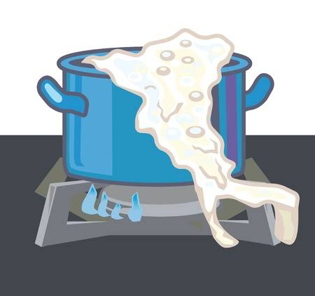
4. В каком словосочетании причастие является зависимым словом?
1) собравший урожай 2) убежавшее молоко 3) заглянувший в окно 4) читающий текст
убежавшее молоко

Slide 20
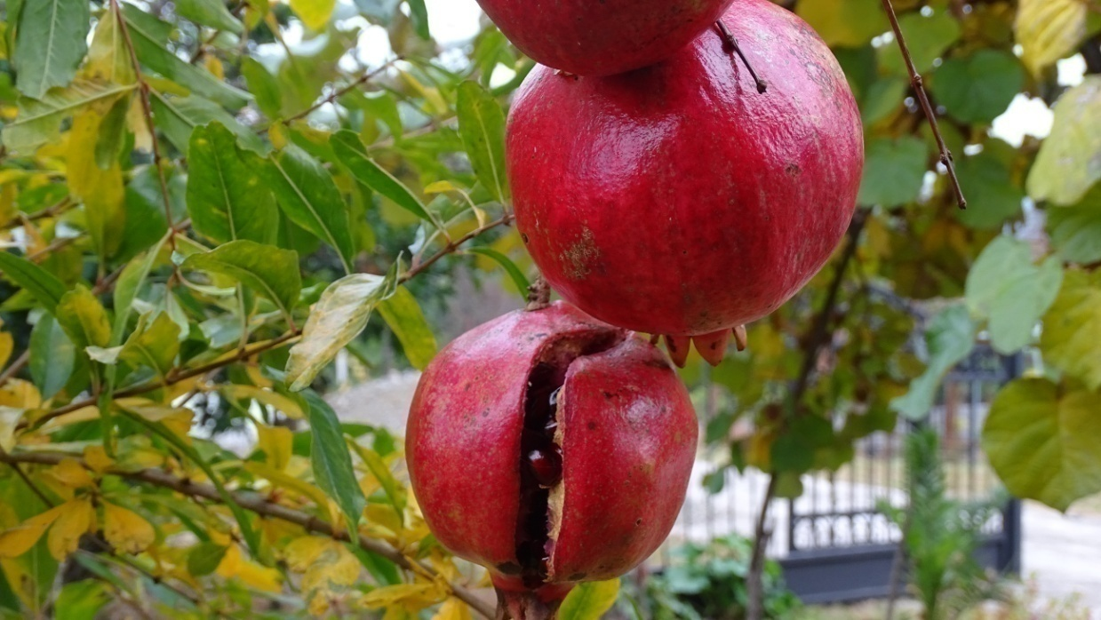
5. Укажите причастие совершенного вида
вертевший
помогавший
влиявший
созревший
созревший

Slide 21
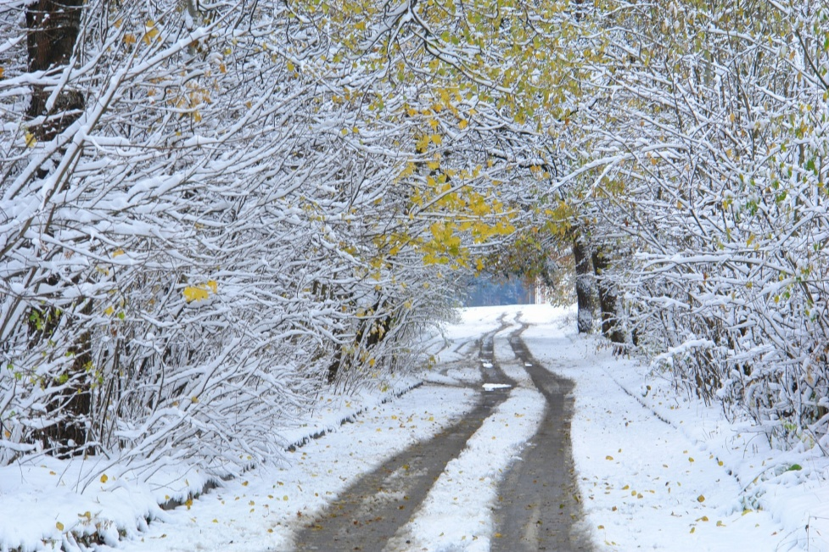
6. В каком ряду в обоих словах на месте пропуска пишется буква Е ?
е
е
о выпавш..м снег..
о затаивш..йся мыш..
о скачущ..й лошад..
с бьющ..мся сердц..м
о выпавшем снеге
е
и
е
и
и
е

Slide 22
7. В какой падежной форме причастия имеют окончание «-ыми-(-ими-)»?
Р. п., женского рода, единственного числа
П. п., мужского рода, единственного числа
Д.п., множественного числа
Т. п., множественное числа
Т. п., множественное числа

Slide 23
8. От какого из причастий не образуется форма Д. п., среднего рода, единственного числа?
сделанный
пишущий
производимый
от всех указанных причастий образуется данная форма.
От всех указанных причастий образуется данная форма.

Slide 24
9. В каком из вариантов неверно образована падежная форма причастия?
увидеть украшенную шарами ель
не найти непрочитанный отцом газеты
узнать об услышанных соседом новостях
обнаружить сложенные женщиной вещи
не найти непрочитанной отцом газеты

Slide 25
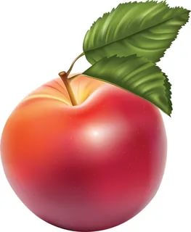
10. В каком из вариантов употреблено причастие в форме В. п., единственного числа, среднего рода?
поставить на купленный стол
спросить о купленных продуктах
убирать купленной шваброй
помыть купленное яблоко
помыть купленное яблоко

Slide 26
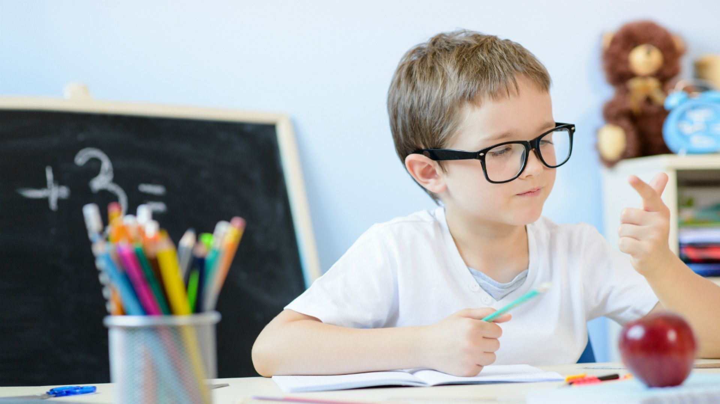
Оцени себя!
10-9 правильных ответов – оценка «5»
8-7 правильных ответов – оценка «4»
6-5 правильных ответов – оценка «3»

Slide 27
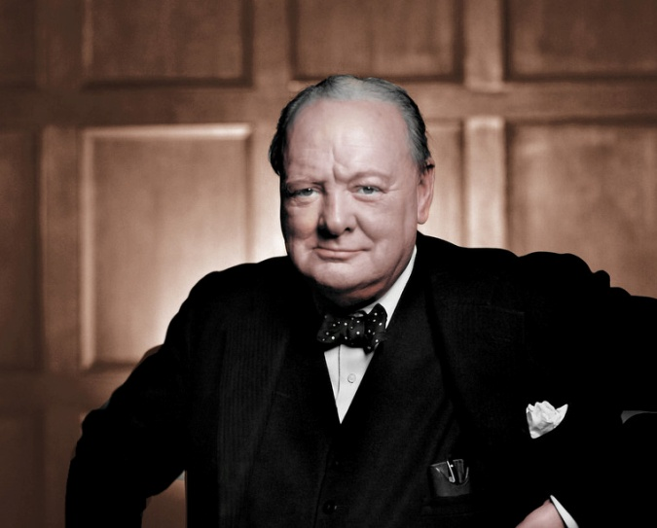
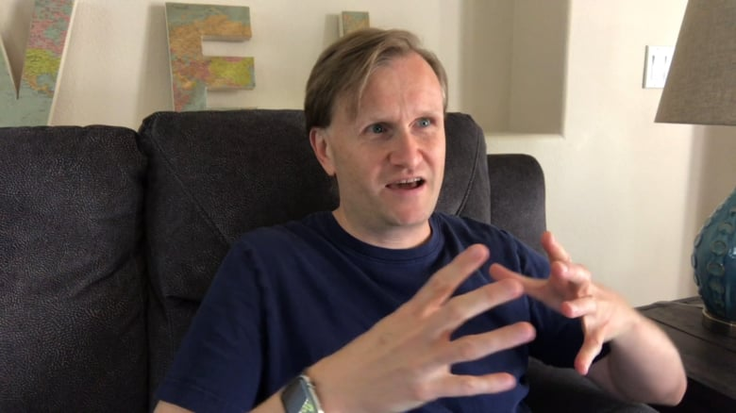
Успех – это когда ты девять раз упал, но десять раз поднялся.
Уинстон Черчилль
Засучите рукава, упорно работайте и знайте, что ваши усилия в конечном итоге окупятся, если вы будете учиться и расти.
Стив Павлина

Slide 28
Подведение итогов урока.
1
Повторили всё, что знаем о причастии.
2
Узнали, что называется склонением причастий.
3
Разобрали, как склоняются причастия.

Slide 29
Самостоятельная работа.
Упражнение 47 (стр. 22). Спишите, вставляя пропущенные буквы. В скобках укажите вопрос. Выделите окончания причастий, сверху надпишите падеж.

